Slide 1
第 三 章 刚 体 的 转 动
两种基本运动形式
平动: 连结体内两点的直线在空间指向保持平行。
通常用物体质心的运动来代表。
转动：连结体内两点的直线方向在运动过程中 改变。
O
O
O
O
O

Slide 2



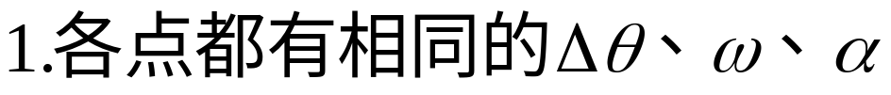


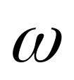
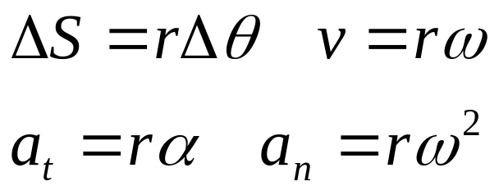
§3-1 刚体的定轴转动
dm
刚体:间距保持不变的“质点系”
r
O
定轴转动:刚体上各质元均沿一固定轴做
圆周运动，各圆的圆心都在转轴上。
一、定轴转动的特征：
2. ω
＋：满足右手螺旋
O
x
3.角量与线量
－：满足左手螺旋

Slide 3
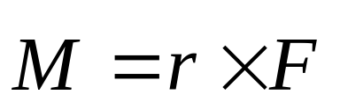
§3-2 刚体的转动定律
一、力矩是改变刚体转动状态的原因
1. 力在转动平面内
M
=
F
r
sin
ϕ
=
F
d
F
r
ϕ
M
d
当M=0时，刚体匀速转动或静止

Slide 4
2. 力不在转动平面内
F
F
1
r
F
只能引起轴的
×
1
转动
F
变形，对转动无贡献。
r
2
平面

Slide 5
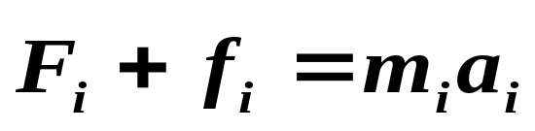
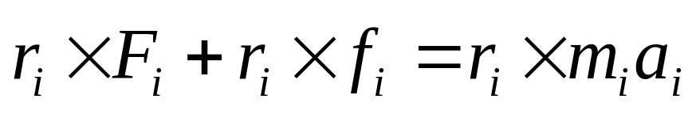
二、转动定律
z
ω,α
对
Δ
m
质点
i
f_{i}
F
外力
f
内力
r_{i}
i
i
m_{i}
Δ
应用牛顿第二定律：
F_{i}
刚体
定轴

Slide 6
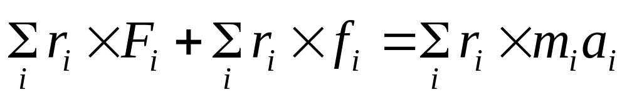
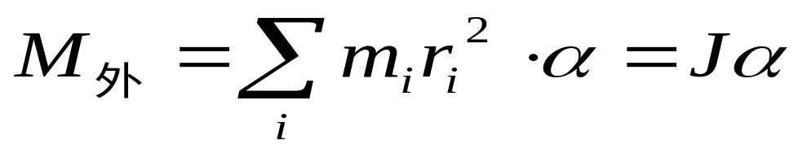
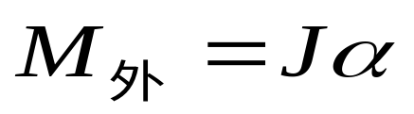
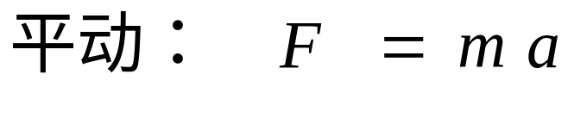
对所有质点列出此式，并求和
z
ω,α
M_{外}
0
f_{i}
r_{i}
取绝对值
m_{i}
Δ
F_{i}
刚体
J: 转动惯量
定轴
转动定律

Slide 7
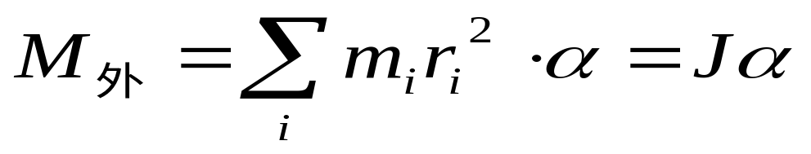
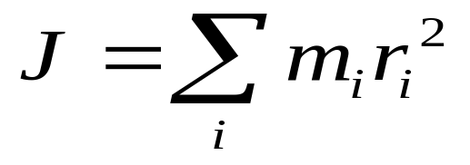
刚体的转动定律
转动惯量
1、力矩相对于转轴
2、与刚体内力无关
3、与转动平面外的力无关

Slide 8
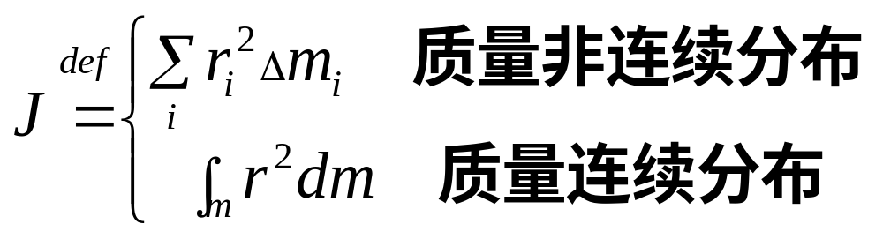
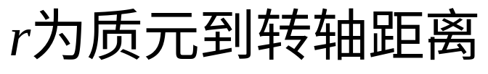
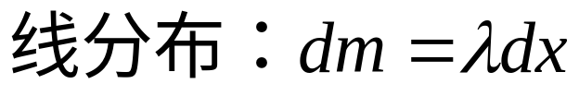
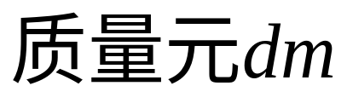

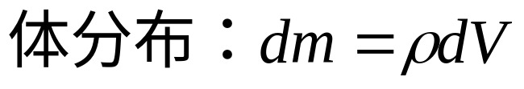
三、转动惯量（J）
1.定义式:

Slide 9
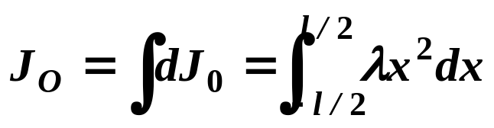
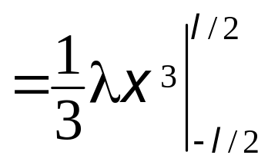
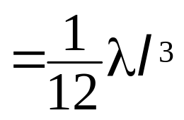
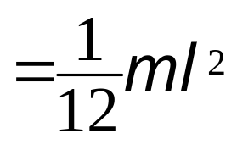
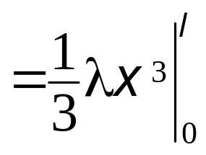
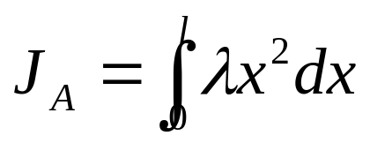
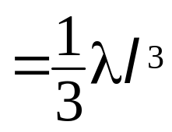
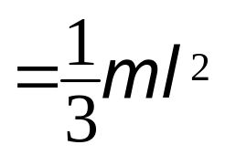
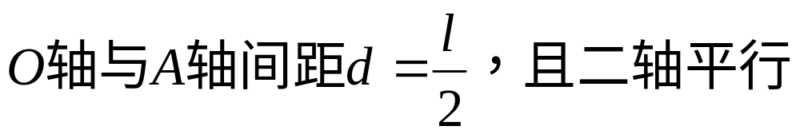
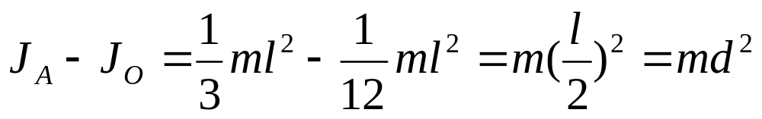
2.转动惯量的计算示例
x
x
1.均匀细棒m,l
o
dm=λdx
(1).绕过中心与棒⊥轴的转动惯量
解:
dJ₀= x²dm
= x²λdx
(2).绕过棒端与棒⊥轴的转动惯量
o
x
x
A
dm=λdx
d

Slide 10
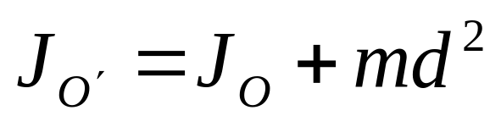
平行轴定理:
其中:
J_{O:}刚体对过质心轴的转动惯量
J_{O’:}刚体对平行于过质心轴的轴的转动惯量
d:两平行轴间的距离

Slide 11

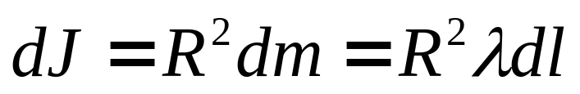
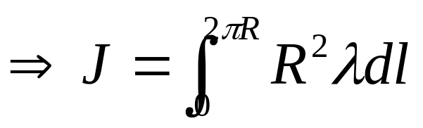
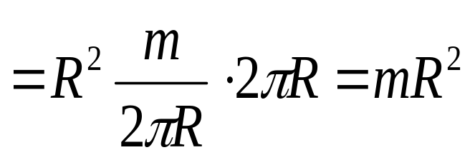


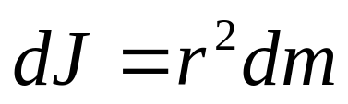
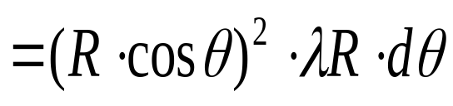
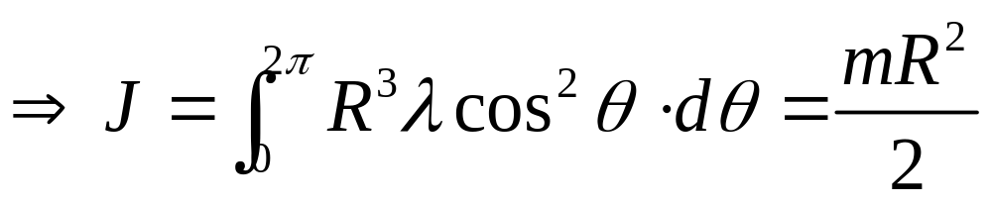
2.均匀园环m, R
(1)绕过中心与环面⊥轴的转动惯量
R
dm=λdl
解:
r
dl
(2)绕沿直径轴的转动惯量
dθ
θ

Slide 12

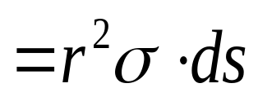
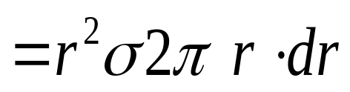
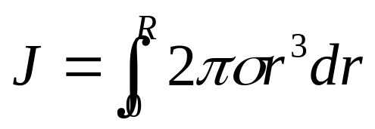
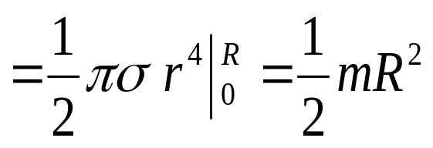
3.均匀盘m,R绕过中心与环面⊥轴转动惯量
r
dr
dm=σ2πrdr
⎧
物体的质量
⎪
J的大小与
⎨
质量的分布
有关
⎪
转轴的位置
⎩

Slide 13
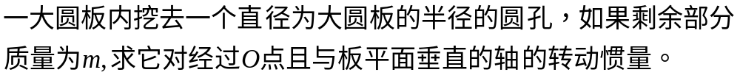
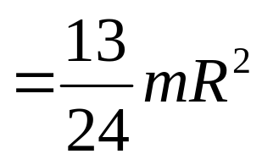
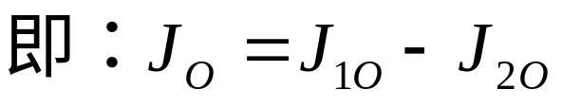
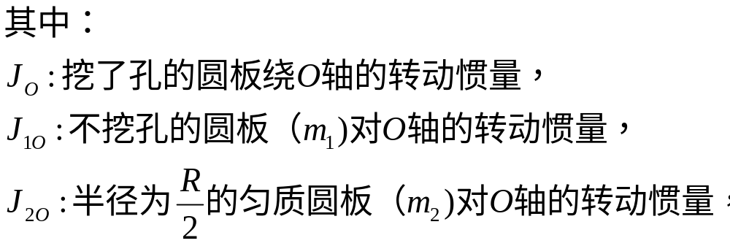



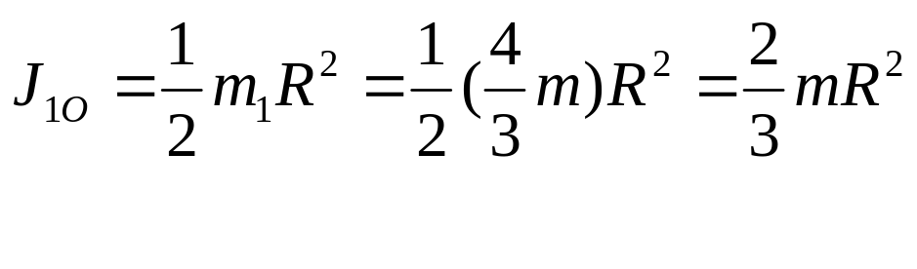
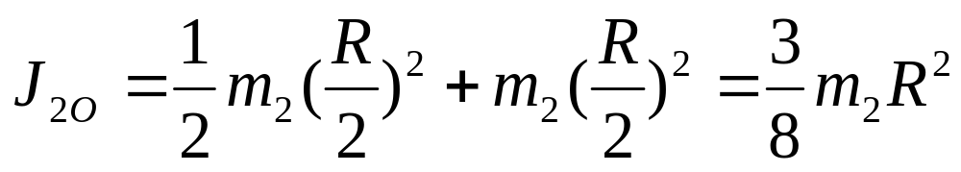
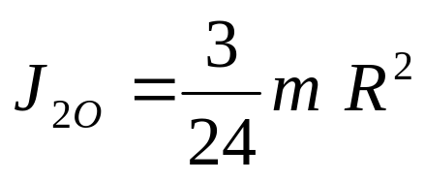
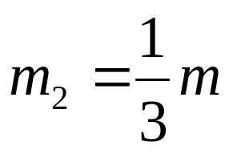

解：由同轴转动惯量的可加性
m
o
R

Slide 14
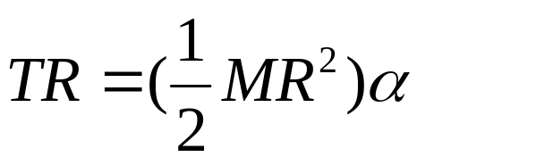

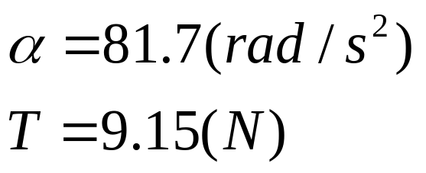
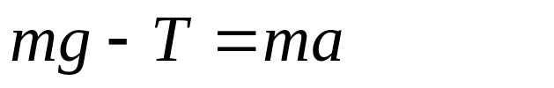

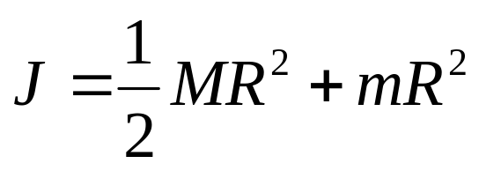


[例题]已知：M=2Kg,m=5Kg,R=0.1m,ω₀=10rad/s,
求α、T,
分析：轮为定轴转动、m为平动,二者用绳联系起来。m的速率与轮边缘线速率相等。
ω₀
解:
M,m受力如图所示
α
R
对M：
•
T
M
对m :
T
运动学关系：
a
m
mg
解2：将M,m视为整体

Slide 15





§3-3 刚体转动中的功能关系
一、定轴转动中动能定理
m
质元 的动能：
Δ
i
O
r_{i}
Δm_{i}
刚体的转动动能：

Slide 16








定轴转动中的动能定理
微分形式
积分形式
——合外力矩对定轴转动刚体所作的功等于刚体转动动能的增量

Slide 17







刚体的重力势能：
C
×
z_{c}
E_{p}=0
刚体的机械能：

Slide 18



二、 定轴转动的功能原理
质点系功能原理对刚体仍成立：
※
三、机械能守恒定律
包括刚体在内的体系，若只有保守内力（力矩）作功
则系统机械能守恒

Slide 19









[例题]已知均质棒m,l,半径忽略的小球m组成图示系统，求图(1)α;图(2)棒中心a_{t} a_{n} ω
I态
图(1)
图(2)
60°
mg
mg
II态
mg
ω
mg
解(1)
(2) I态→II态,E守恒

Slide 20








图(2)
60°
II态
mg
ω
mg
一般情况：
求：α用M=J α
ω用动能定理或E守恒定律
a_{t、}a_{n、}v用线量和角量关系式

Slide 21






例、一长为l、质量为m的均匀细直棒，一端有固定的光滑水平轴，因而可以在竖直平面内转动。最初棒静止在水平位置，求它由此下摆θ角时的角加速度和角速度。
解：棒在θ角时，对O点力矩：
O
θ
mg

Slide 22


例、一根长为l、质量为m的均匀细直棒，一端有一固定的光滑水平轴，可在竖直平面内转动。最初棒静止在水平位置，求它由此下摆θ角时的角加速度和角速度。
解2：{m，地} E守恒
O
θ
mg

Slide 23








已知：J、K、m、r、R
开始时m静止，弹簧处于自然长度
求：释放m后，m下落h时a=?,v=?
r
R
J
T₂
T₁
m
a
h
k
m
mg
V

Slide 24



已知：J、K、m、r、R
开始时m静止，弹簧处于自然长度
求：释放m后，m下落h时a=?,v=?
r
R
J
T₂
T₁
m
α
h
k
m
mg

Slide 25







§3-4 刚体的角动量和角动量守恒定律
一、刚体定轴转动的角动量
z
单个质点
：
r_{i}
v_{i}
O_{i}
Δm_{i}
方向：沿Z轴正向
整个刚体：
方向：沿Z轴正向

Slide 26






二、刚体定轴转动的角动量定理
※刚体定轴转动：
刚体定轴转动的角动量定理
冲量矩

Slide 27
三、角动量守恒
由角动量定理可知，当M=0，则：Jω=J₀ ω₀
即若系统的合外力矩为零，则系统的角动量守恒。

Slide 28


花样滑冰运动员通过改变身体姿态
即改变转动惯量来改变转速
ω

Slide 29


Slide 30


Slide 31


Slide 32

涡旋星系的形成：仙女座星云

Slide 33


万有引力对地球角动量的影响
以太阳质心为参考点：
质点的角动量守恒——开普勒第二定律
以地轴为转动定轴：
刚体的角动量守恒——自转不变

Slide 34
冬天到了，春天还会远吗？
If winter comes,can spring be far behind?
——雪莱 P. B. Shelley
太阳依旧升起
The Sun Also Rises
——海明威 E. Hemingway
天地不仁，以万物为刍狗
——老子

Slide 35










质点的运动规律和刚体定轴转动规律的对比
质点的运动 | 刚体的定轴转动
速度 | 角速度
加速度 | 角加速度
力的功 | 力矩的功
动能 | 转动动能
势能 | 质心势能

Slide 36









质点的运动规律和刚体定轴转动规律的对比(二)
质点的运动 | 刚体的定轴转动
运动定律 | 转动定律
动量定理 | 角动量定理
动量守恒 | 角动量守恒
动能定理 | 动能定理
机械能守恒 | 机械能守恒

Slide 37

刚体的转动定律
解题要点

Slide 38



Slide 39




（1）
（2）
（3）

Slide 40






例5：
J
m
R
r
角动量定理、角动量守恒定律中各角速度或速度均需
相对同一惯性参照系。

Slide 41





例6、 人和转盘的转动惯量为 J₀ , 哑铃的质量为
m，初始转速为ω₁。求：双臂收缩由r₁变为r₂时的
角速度及机械能增量。
,
m
m
解：由角动量守恒
r
1
r
2
ω
1
J
0
非保守内力作正功

Slide 42









o
dx
x
由（1）、（2）、（3）、（4）得

Slide 43







Slide 44
万有引力对地球角动量的影响
以太阳质心为参考点：
质点的角动量守恒——开普勒第二定律
以地轴为转动定轴：
刚体的角动量守恒——自转不变

Slide 45
涡旋星系的形成：仙女座星云

Slide 46
质点的运动规律和刚体定轴转动规律的对比
质点的运动 | 刚体的定轴转动
速度 | 角速度
加速度 | 角加速度
力的功 | 力矩的功
动能 | 转动动能
势能 | 质心势能

Slide 47
质点的运动规律和刚体定轴转动规律的对比(二)
质点的运动 | 刚体的定轴转动
运动定律 | 转动定律
动量定理 | 角动量定理
动量守恒 | 角动量守恒
动能定理 | 动能定理
机械能守恒 | 机械能守恒

Slide 48
刚体的转动定律
解题要点

Slide 49

















例、如图，斜面倾角为α，质量均为m的两物体A、B，经细绳联接，绕过一定滑轮。定滑轮转动（视为圆盘）半径为R、质量为m。求B下落的加速度a（不计摩擦）
质点A
质点B
滑轮（刚体）
联系量
联立求解可得T₁ 、T₂、 a_{A}、 a_{B}、

Slide 51
（1）
（2）
（3）

Slide 52







已知：A轮：R₁,m₁, 受恒力矩M.
B轮：R₂,m₂
轮与皮带间无滑动。
求：两轮的角加速度。
T₁
M
A
B
R₁
R₂
T₂
关键点：
非同轴
（1）
（2）

Slide 53

o
dx
x
由（1）、（2）、（3）、（4）得

Slide 54




Slide 55
例5：
J
m
R
r
角动量定理、角动量守恒定律中各角速度或速度均需
相对同一惯性参照系。

Slide 56
例6、 人和转盘的转动惯量为 J₀ , 哑铃的质量为
m，初始转速为ω₁。求：双臂收缩由r₁变为r₂时的
角速度及机械能增量。
,
m
m
解：由角动量守恒
r
1
r
2
ω
1
J
0
非保守内力作正功

Slide 57
两个匀质圆盘A和B的密度分别为ρA和ρB，若ρA＞ρB，但两圆盘
的质量与厚度相同，如两盘对通过盘心垂直于盘面轴的转动惯量
各为JA和JB，则
A.JA＞JB
B.JA＜JB
C.JA = JB
D.不能确定JA、JB哪个大

Slide 58

关于力矩有以下几种说法：
(1)对某个定轴而言，内力矩不会改变刚体的角动量。
(2)作用力和反作用力对同一轴的力矩之和必为零。
(3) 质量相等，形状和大小不同的两个刚体，在相同力矩的作用下，
它们的角加速度一定相等。
在上述说法中：
A.只有(2) 是正确的
B. (1) 、(2) 是正确的
C.(2) 、(3) 是正确的
D.(1) 、(2) 、(3)都是正确的

Slide 59
均匀细棒OA可绕通过其一端O而与棒垂直的水平固定光滑轴转动，
今使棒从水平位置由静止开始自由下落，在棒摆动到竖直位置的
过程中，下述说法哪一种是正确的？
A.角速度从小到大，角加速度从大到小
B.角速度从小到大，角加速度从小到大
C.角速度从大到小，角加速度从大到小
D.角速度从大到小，角加速度从小到大

Slide 60
一质量为m的匀质细杆AB，A端靠在光滑的竖直墙壁上，B端置于
粗糙水平地面上而静止．杆身与竖直方向成θ角，则A端对墙壁的
压力大小
A.为1/4mgcosθ
B.为1/2mgtgθ
C.为mgsinθ
D.不能唯一确定

Slide 61
对功的概念有以下几种说法:
(1)保守力作正功时，系统内相应的势能增加．
(2)质点运动经一闭合路径，保守力对质点作的功为零．
(3)作用力和反作用力大小相等、方向相反，所以两者所作功的
代数和必为零．在上述说法中
A.(1)、(2)是正确的
B.(2)、(3)是正确的
C.只有(2)是正确的
D.只有(3)是正确的

Slide 62
两木块A、B的质量分别为m₁和m₂，用一个质量不计、劲度系数
为k的弹簧连接起来．把弹簧压缩x₀并用线扎住，放在光滑水平面
上，A紧靠墙壁，然后烧断扎线．判断下列说法哪个正确
A.由初态恢复为原长的过程中，以A、B、弹簧为系统，动量守恒
B.在上述过程中，系统机械能守恒
C.当A离开墙后，整个系统动量守恒，机械能不守恒
D. A离开墙后，整个系统的总机械能为0.5kx₀² ，总动量为零

Slide 63

速度为v的子弹，打穿一块不动的木板后速度变为零，设木板对
子弹的阻力是恒定的．那么，当子弹射入木板的深度等于其厚度
的一半时，子弹的速度是
A.1/4v
B.1/3v
C.1/2v
D.

Slide 64
关于机械能守恒条件和动量守恒条件有以下几种说法，正确的是
A.不受外力作用的系统，其动量和机械能必然同时守恒
B.所受合外力为零，内力都是保守力的系统，机械能必然守恒
C.不受外力，而内力都是保守力的系统，其动量和机械能必然
同时守恒
D.外力对一个系统做的功为零，则该系统的机械能和动量必然
同时守恒

Slide 65
一只质量为m的猴，原来抓住一根用绳吊在天花板上的质量为M
的直杆，悬线突然断开，小猴则沿杆子竖直向上爬以保持它离地面
的高度不变，此时直杆下落的加速度为
A.g
B.(m/M)g
C.[(m+M)/M]g
D.(M+m/M-m)g
E.(M-m/M)g

Slide 66

一光滑的内表面半径为10 cm的半球形碗，以匀角速度ω绕其对称
OC旋转．已知放在碗内表面上的一个小球P相对于碗静止，其
位置高于碗底4 cm，则由此可推知碗旋转的角速度约为
A.10 rad/s
B.13 rad/s
C.17 rad/s
D.18 rad/s

